Slide 1
Решение задач №14 (С2)
из ЕГЭ по математике
Нахождение угла между прямой и плоскостью

Slide 2
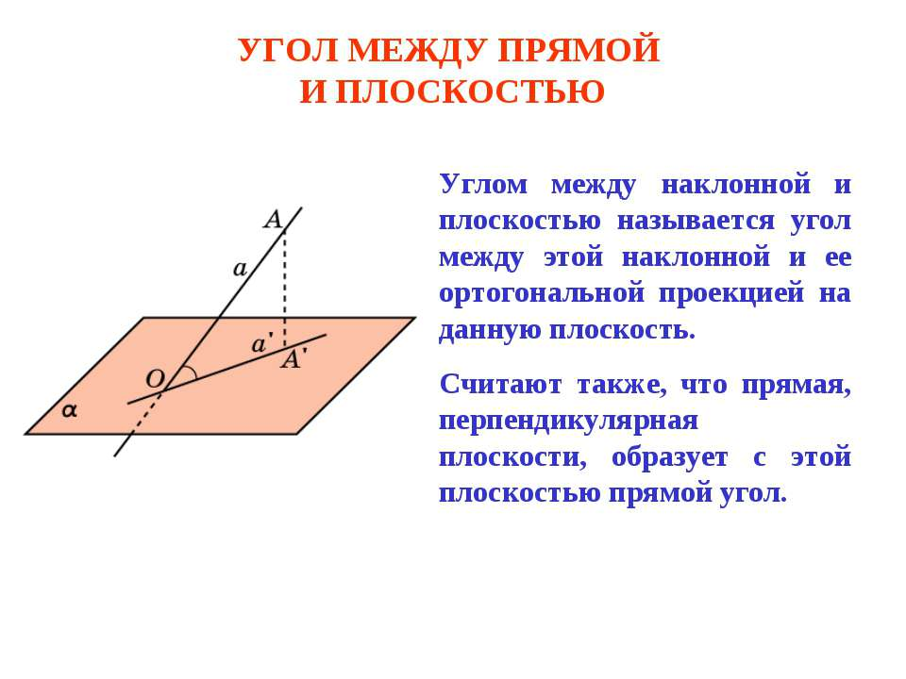

Slide 3
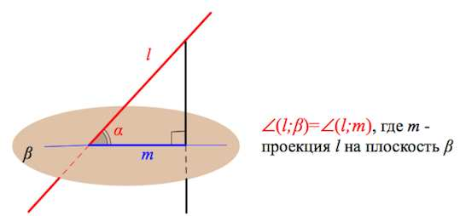

Slide 4
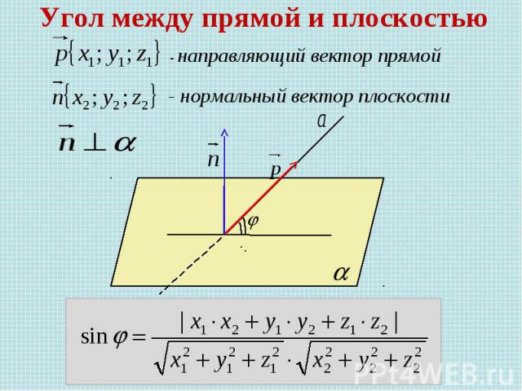

Slide 5
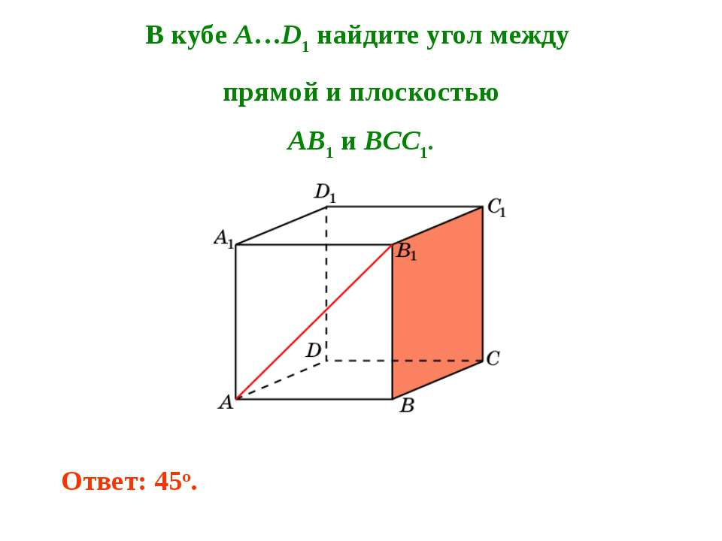
Задача №1

Slide 6
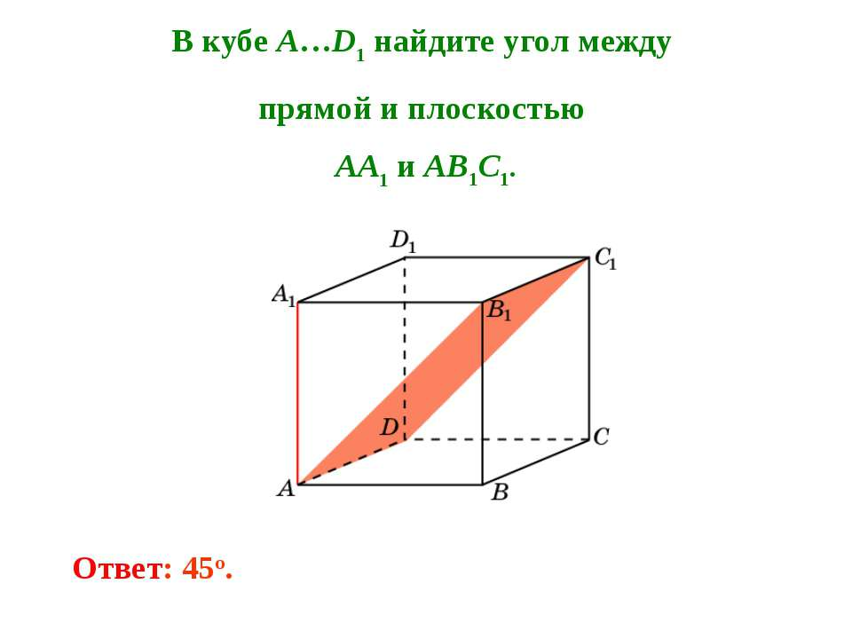
Задача №2
О

Slide 7
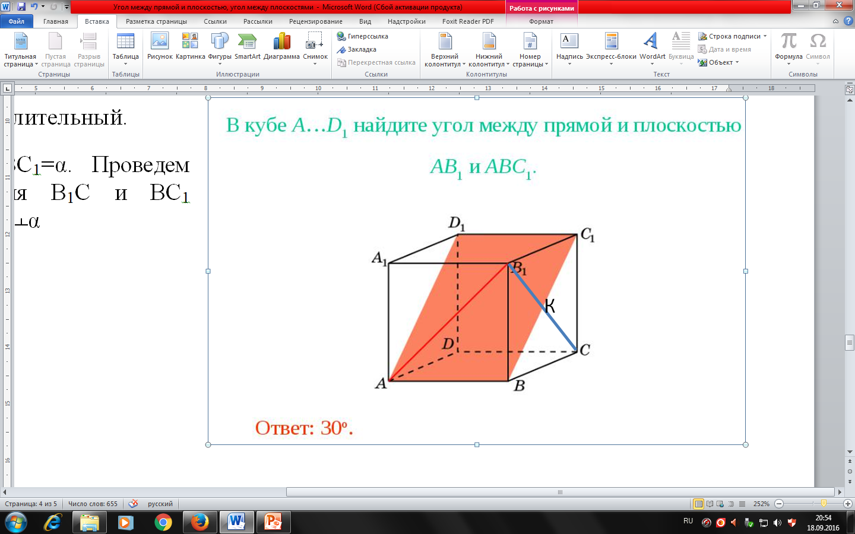
Задача №3

Slide 8
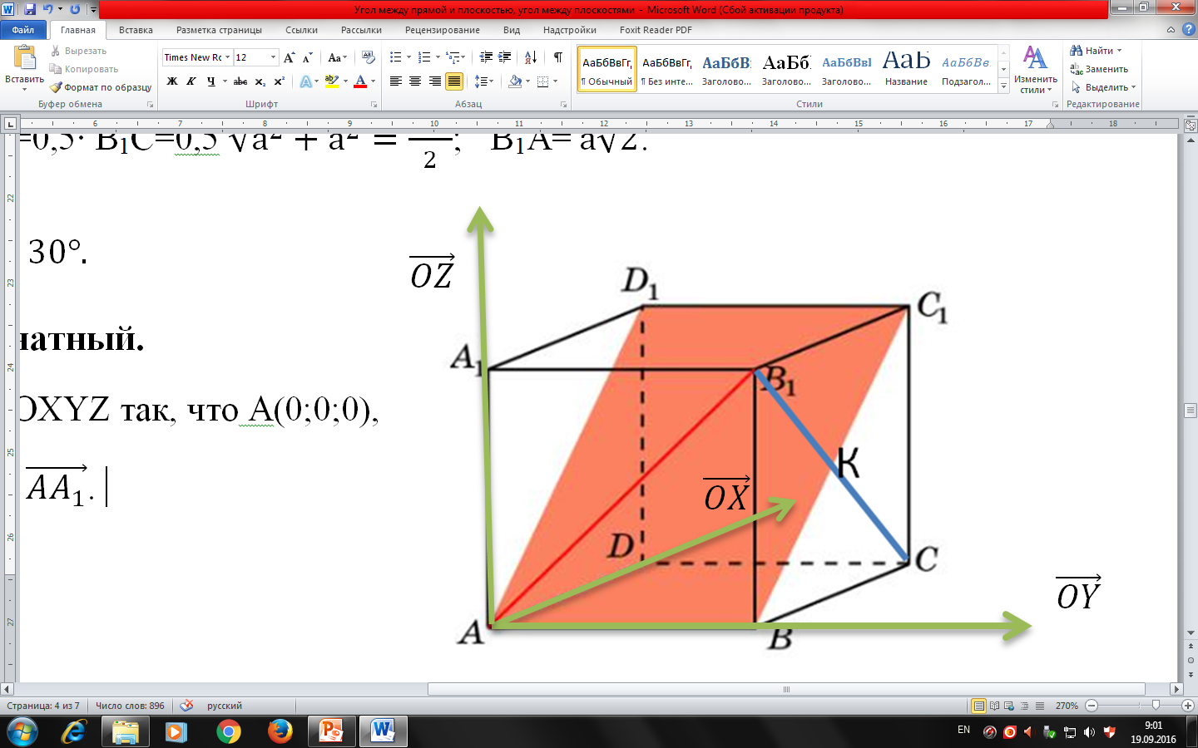
Задача №3

Slide 9
Решение задач №14 (С2)
из ЕГЭ по математике
Нахождение угла между плоскостями.

Slide 10
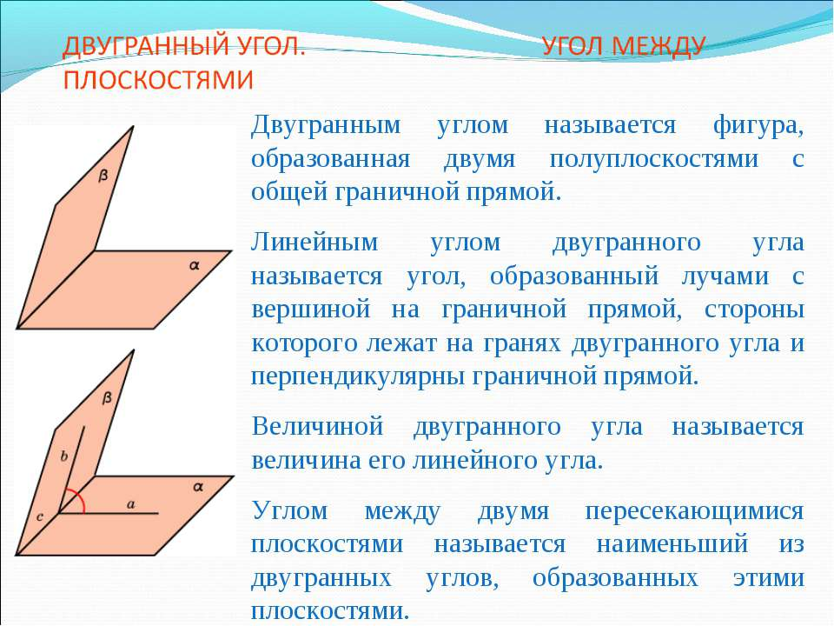
Двугранный угол. Угол между плоскостями.

Slide 11
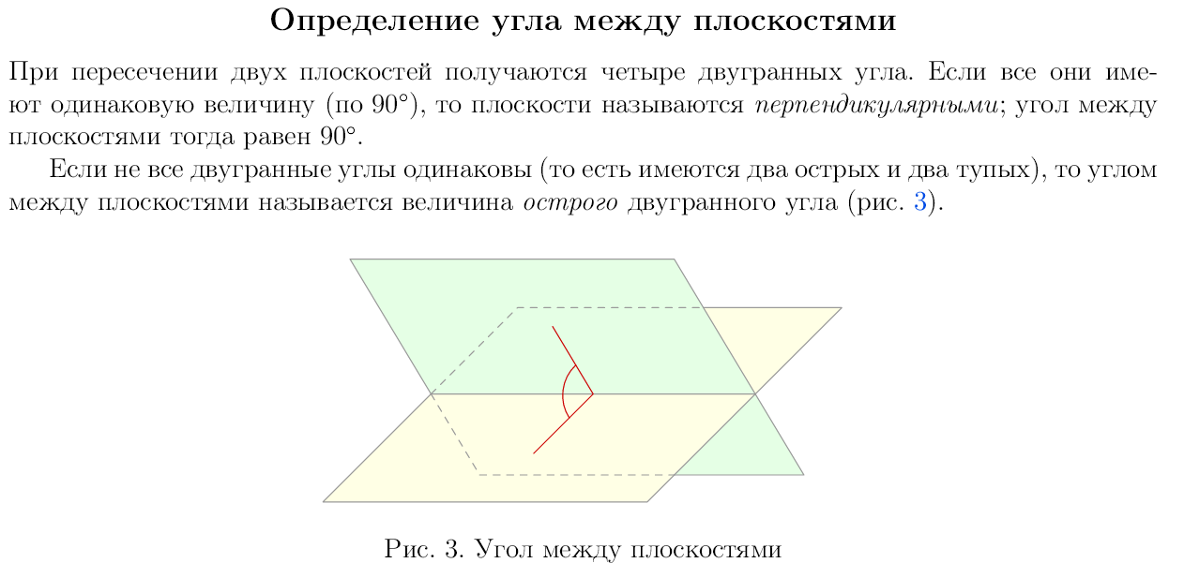

Slide 12
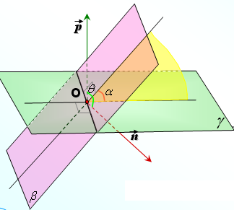
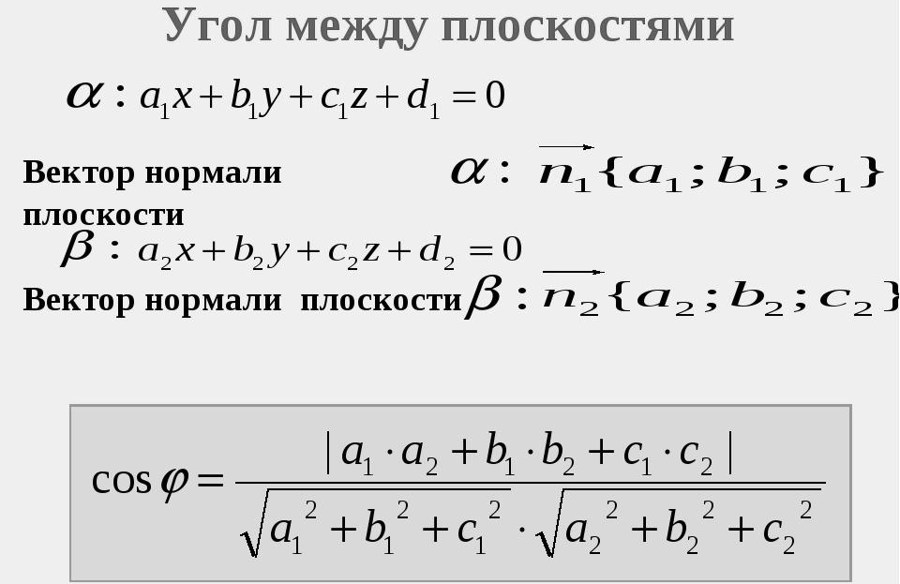


$${\vec{n}}_{1}$$
α
$${\vec{n}}_{2}$$

Slide 13
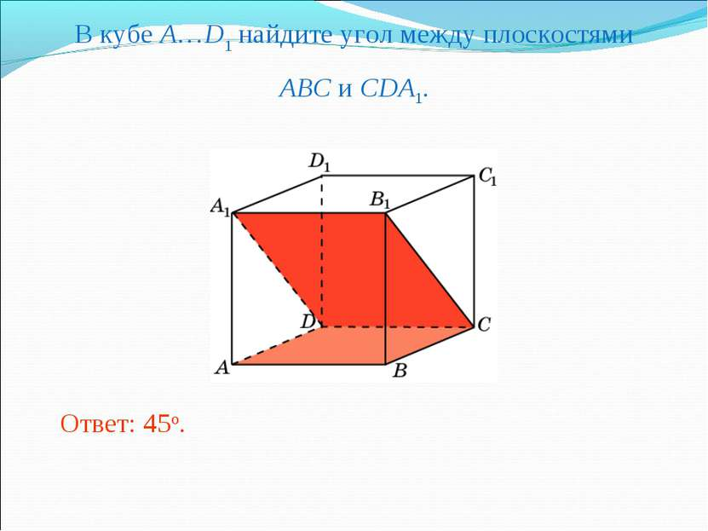
Задача №4

Slide 14
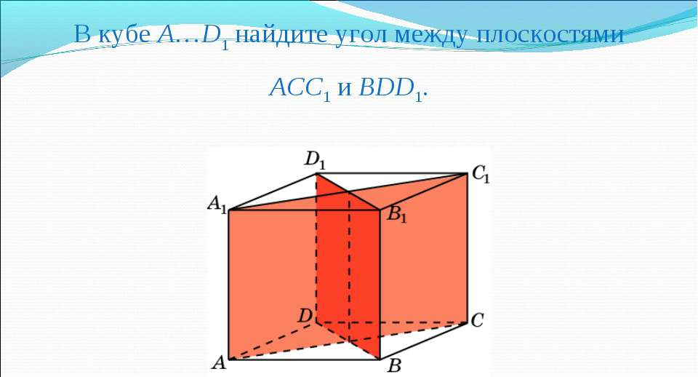
Задача №5

Slide 15
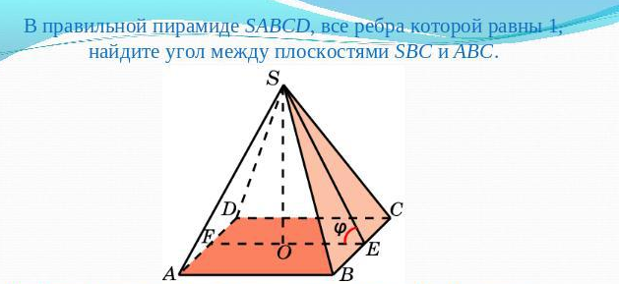
Задача №6

Slide 16
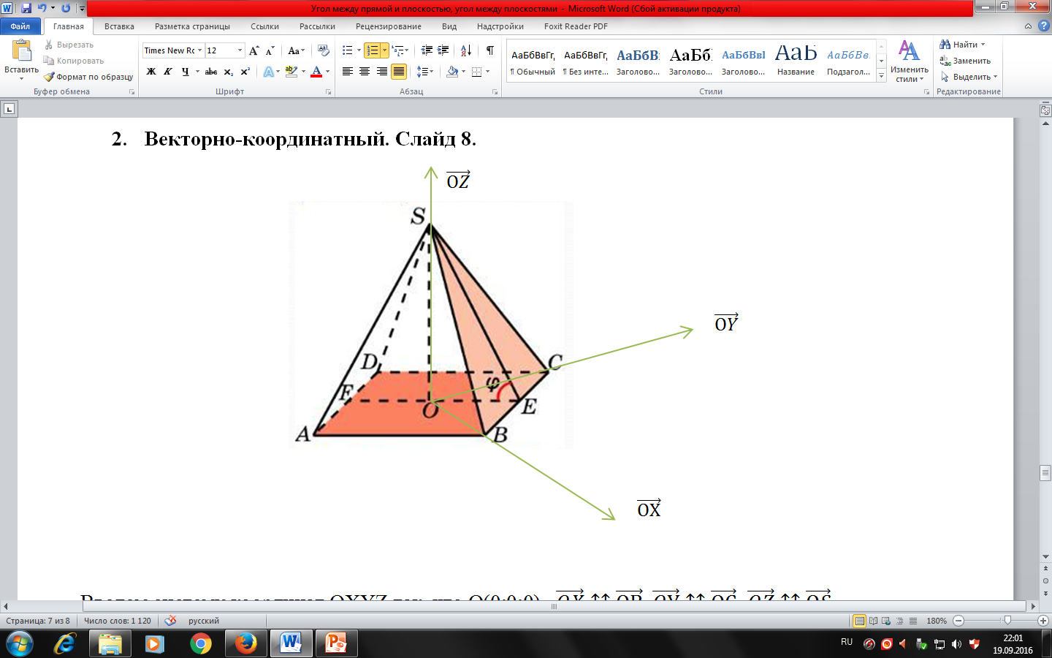
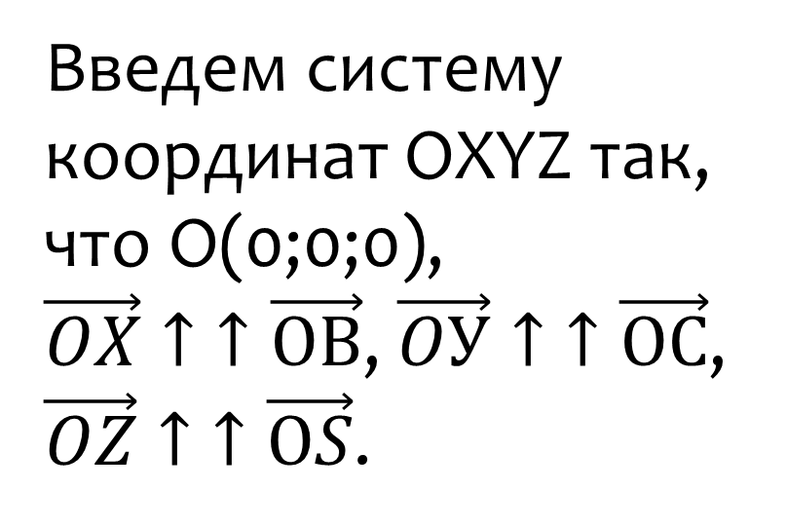
Введем систему координат ОXYZ так, что О(0;0;0), $\vec{OX}↑↑\vec{ОВ}$, $\vec{OУ}↑↑\vec{ОС}$, $\vec{OZ}↑↑\vec{ОS}$.

